Slide 1


BÀI 14: MỘT PHẦN MẤY ( TIẾT 1)

Slide 2

Khởi động

Slide 3


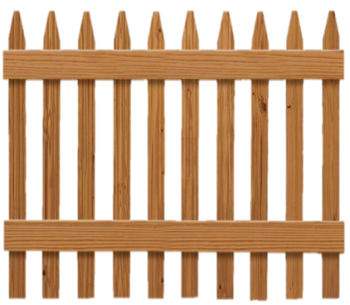

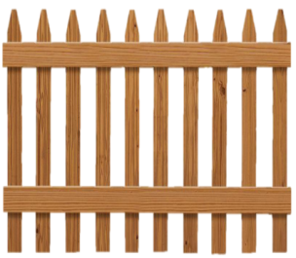

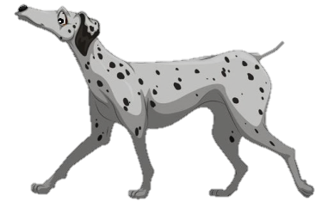

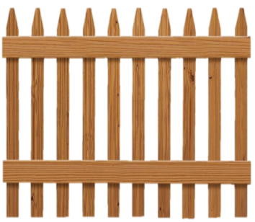

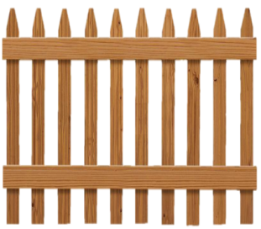



GIẢI CỨU
THÚ CƯNG

Slide 4
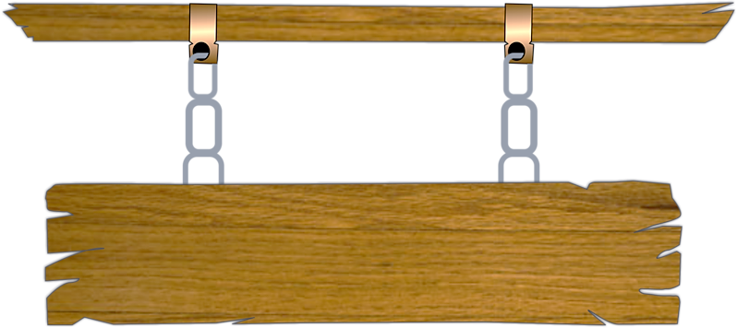
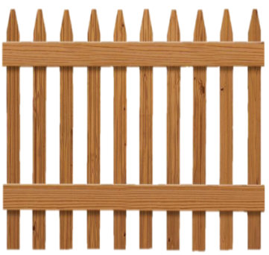
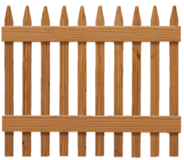


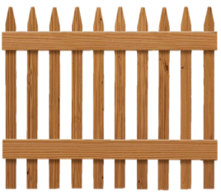

Các chú cún đã bị bắt cóc và bị nhốt
trong những chiếc chuồng. Trong lúc kẻ xấu đang say ngủ, hãy cố gắng trả lời đúng
các câu hỏi và giúp các chú cún trốn thoát.

Slide 5
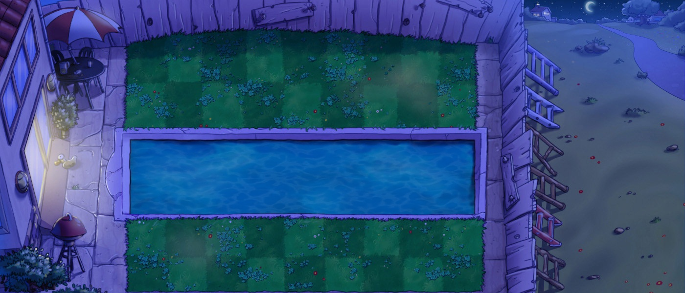
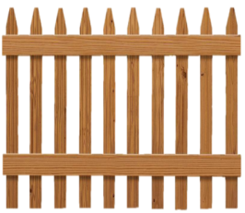
1
2
3
4

Slide 6




40 : =
5
8
?

Slide 7

Muốn tìm số chia ta làm như thế nào?

Slide 8

Số:
?
: 3 = 7
21

Slide 9

Muốn tìm số bị chia ta làm như thế nào?

Slide 10
BÀI 14: MỘT PHẦN MẤY ( TIẾT 1)

Slide 11

1. Khám phá

Slide 12


- Chia hình tròn thành 2 phần bằng nhau. Tô màu 1 phần.
- Chia hình tròn thành 4 phần bằng nhau, tô màu 1 phần.
- Đã tô màu một phần hai hình tròn.
- Đã tô màu một phần tư hình tròn.
- Một phần hai viết là:$\frac{1}{2}$
- Một phần tư viết là: $\frac{1}{4}$

Slide 13




Bài 1: Đ, S
Đ
S
Đã tô màu $\frac{1}{3}$ hình chữ nhật
Đã tô màu $\frac{1}{2}$ hình chữ nhật
?
?
Đ
Đ
Đã tô màu $\frac{1}{5}$ hình chữ nhật
?
Đã tô màu $\frac{1}{6}$ hình chữ nhật
?

Slide 14
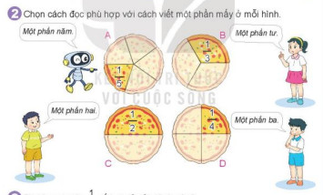

Slide 15


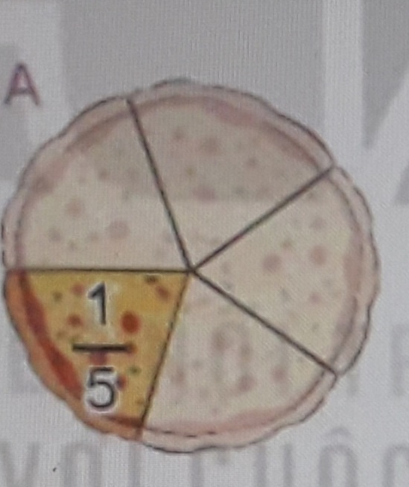
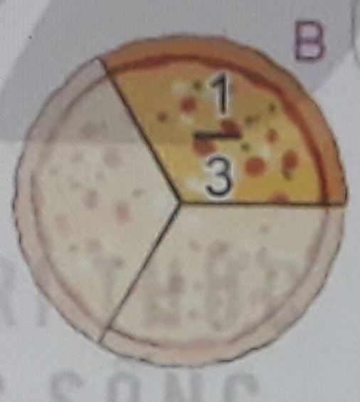


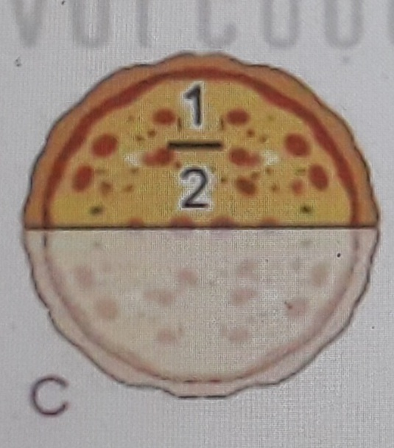
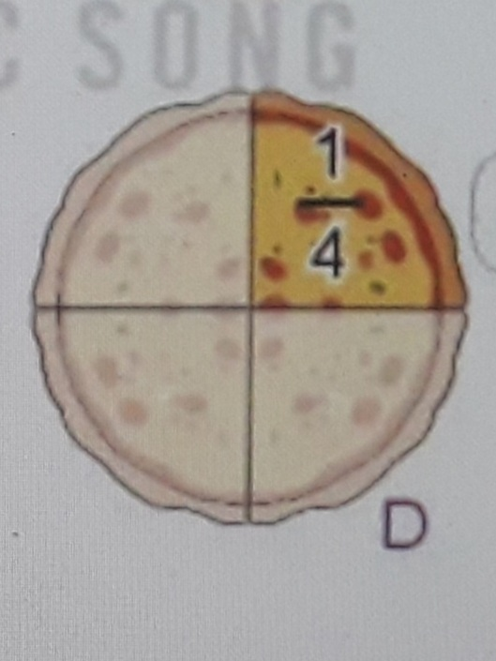
Một phần năm
Một phần ba
Một phần tư
Một phần hai

Slide 16

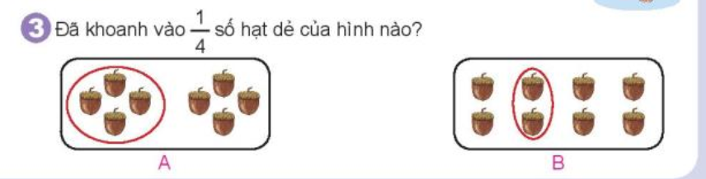

Slide 17



Chào tạm biệt các em.

